Slide 1

TELEVÍZIÓS REKLÁMTORTA 2022
A 2022. évi televíziós reklámpiaci felmérés eredményei 2023. március 20.

Slide 2
Televíziós Reklámtorta 2022
2022-ben 77 tévécsatorna vett részt az adatszolgáltatásban. A Music Channel és a Pesti TV év közben megszűnt. A Match4 televíziós csatorna év közben indult.
A piac méretének megállapításához a televíziós társaságok és a MEME tagjai illetve ezek megbízásai alapján sales house-ok szolgáltatták a vonatkozó tényadatokat.
2022-ben az adatgyűjtés továbbra is három fő televíziós reklám árbevételi kategóriára fókuszált: szpot, non-szpot és árubarter típusú bevételekre. Az elemzés továbbra is tartalmazza az állami TCR-ekhez kapcsolódó bejelentett reklámbevételeket.
Az összesített adatok szakértői becslést nem tartalmaznak, kizárólag tényadatok.
Az adatokat a PwC Hungary összesítette és elemezte.

Slide 3
Az adatszolgáltatatás a következő televíziós csatornák üzemeltetőinek hirdetési árbevételeire terjedt ki
RTL
RTL KETTŐ
Cool
Film+
RTL Gold
Muzsika
Sorozat+
RTL HÁROM
Paramount Channel
Comedy Central
Comedy Central Family
Nickelodeon
Nick Jr.
Nicktoons
MTV
HISTORY
AMC
Film Café
Film Mania
Minimax
JimJam
Spektrum
Spektrum Home
TV Paprika
Sport1
Sport2
Viasat3
Viasat6
AXN
Viasat2
Viasat Film
Cartoon Network
Boomerang
Disney Channel
Nat Geo Wild
National Geographic
Music Channel*
Duna TV
Duna World
M1
M2/Petőfi
M4 Sport
M4 Sport+
M5
TV2
FEM3
IZAURA
JOCKY TV
MOZI+
MOZIVERZUM
PRIME
SPILER1 TV
SPILER2 TV
Super TV2
TV2 COMEDY
TV2 KIDS
TV2 SÉF
ZENEBUTIK
Arena4
Film4
Galaxy4
Match4**
Story4
TV4
Viasat Explore
Viasat History
Discovery Channel
ID
TLC
Travel Channel
Eurosport 1
ATV
ATV Spirit
Life TV
Ozone TV
Pesti TV*
77 db
*A Pesti TV és a Music Channel év közben megszűntek.
**A Match 4 év közben indult.

Slide 4
Módszertan
Az adatgyűjtés tartalmaz:
A kedvezményekkel csökkentett és ügynökségi jutalékok levonása utáni (net-net) bevételeket
Az állami TCR költésekből származó reklámbevételeket
Az árucsere-tranzakciókból származó bevételeket (kivéve médiabarter)
A szponzorációból, valamint a termékmegjelenítésből származó bevételeket
Az adatgyűjtés az összesített adatokat millió Ft-ban jeleníti meg
Az adatgyűjtés nem tartalmaz:
A szponzorált műsorok esetében finanszírozott produkciós költségeket
Az adatgyűjtés nem terjedt ki olyan egyéb bevételi forrásokra, mint például az emelt díjas telefon és SMS szolgáltatásokból, valamint a rendezvényekből és a saját márkás árucikkekből származó bevételek

Slide 5
A PwC Hungary összesítése alapján 2022-ben is közel 75 milliárd Ft volt az árubarterrel kiegészített televíziós reklámpiac teljes árbevétele
2021-ben a televíziós reklámpiac teljes árbevétele árubarter nélkül:
73 204 millió Ft
2022-ben a televíziós reklámpiac teljes árbevétele árubarter nélkül:
73 427 millió Ft
+ 0,31%
2021-ben az árubarterrel kiegészített reklámpiac teljes árbevétele:
75 000 millió Ft
2022-ben az árubarterrel kiegészített reklámpiac teljes árbevétele:
74 748 millió Ft
- 0,34%

Slide 6
Míg 2022-ben a kereskedelmi reklámpiaci kategóriák ismét jól teljesítettek, az árubarter ügyletekből származó bevételek, valamint az állami forrásokból származó megrendelések értéke csökkent valamelyest
Televíziós reklámpiaci kategóriák árbevételei 2021-ben
Televíziós reklámpiaci kategóriák árbevételei 2022-ben
Kereskedelmi szpot kategória árubarter nélkül: 58,585 millió Ft
Kereskedelmi szpot kategória árubarter nélkül: 60,259 millió Ft
+ 2,86%
Kereskedelmi non-szpot kategória árubarter nélkül: 4,785 millió Ft
Kereskedelmi non-szpot kategória árubarter nélkül: 4,635 millió Ft
- 3,13%
Állami szpot, non-szpot, TCR:
9,834 millió Ft
Állami szpot, non-szpot, TCR:
8,533 millió Ft
- 13,23%
Árubarter: 1,797 millió Ft
Árubarter: 1,321 millió Ft
- 26,52%

Slide 7
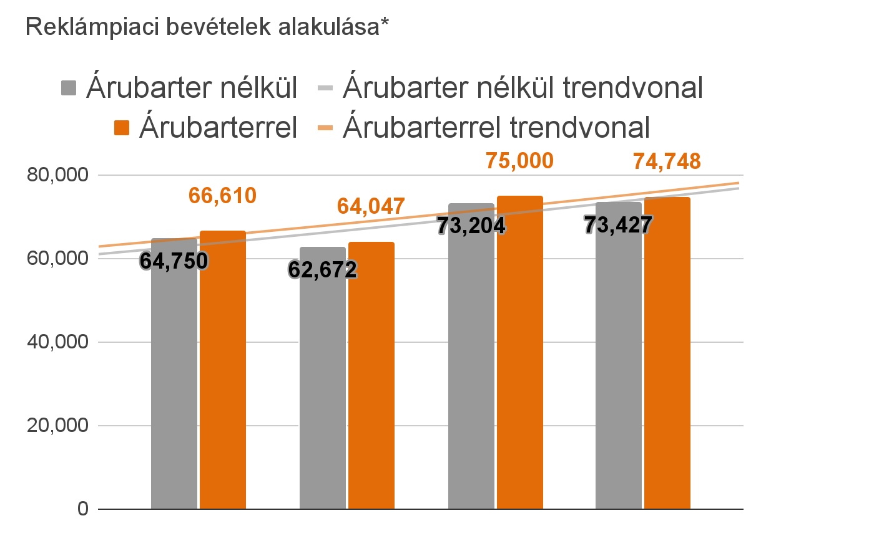
A hazai televíziós reklámpiac 2022-ben is megtartotta masszív jövedelemtermelő képességét: a reklámpiaci szegmens továbbra is stabil és válságálló
A televíziós reklám szegmens stabil és válságálló, jövedelemtermelő képessége továbbra is kiemelkedő
Árubarter nélkül
Árubarter nélkül trendvonal
Árubarterrel
Árubarterrel trendvonal
Árubarter nélkül számítva a televíziós reklámpiaci bevételek tovább növekedtek 2022-ben
2019
2020
2021
2022
*A bevételek millió forintban értendők

Slide 8
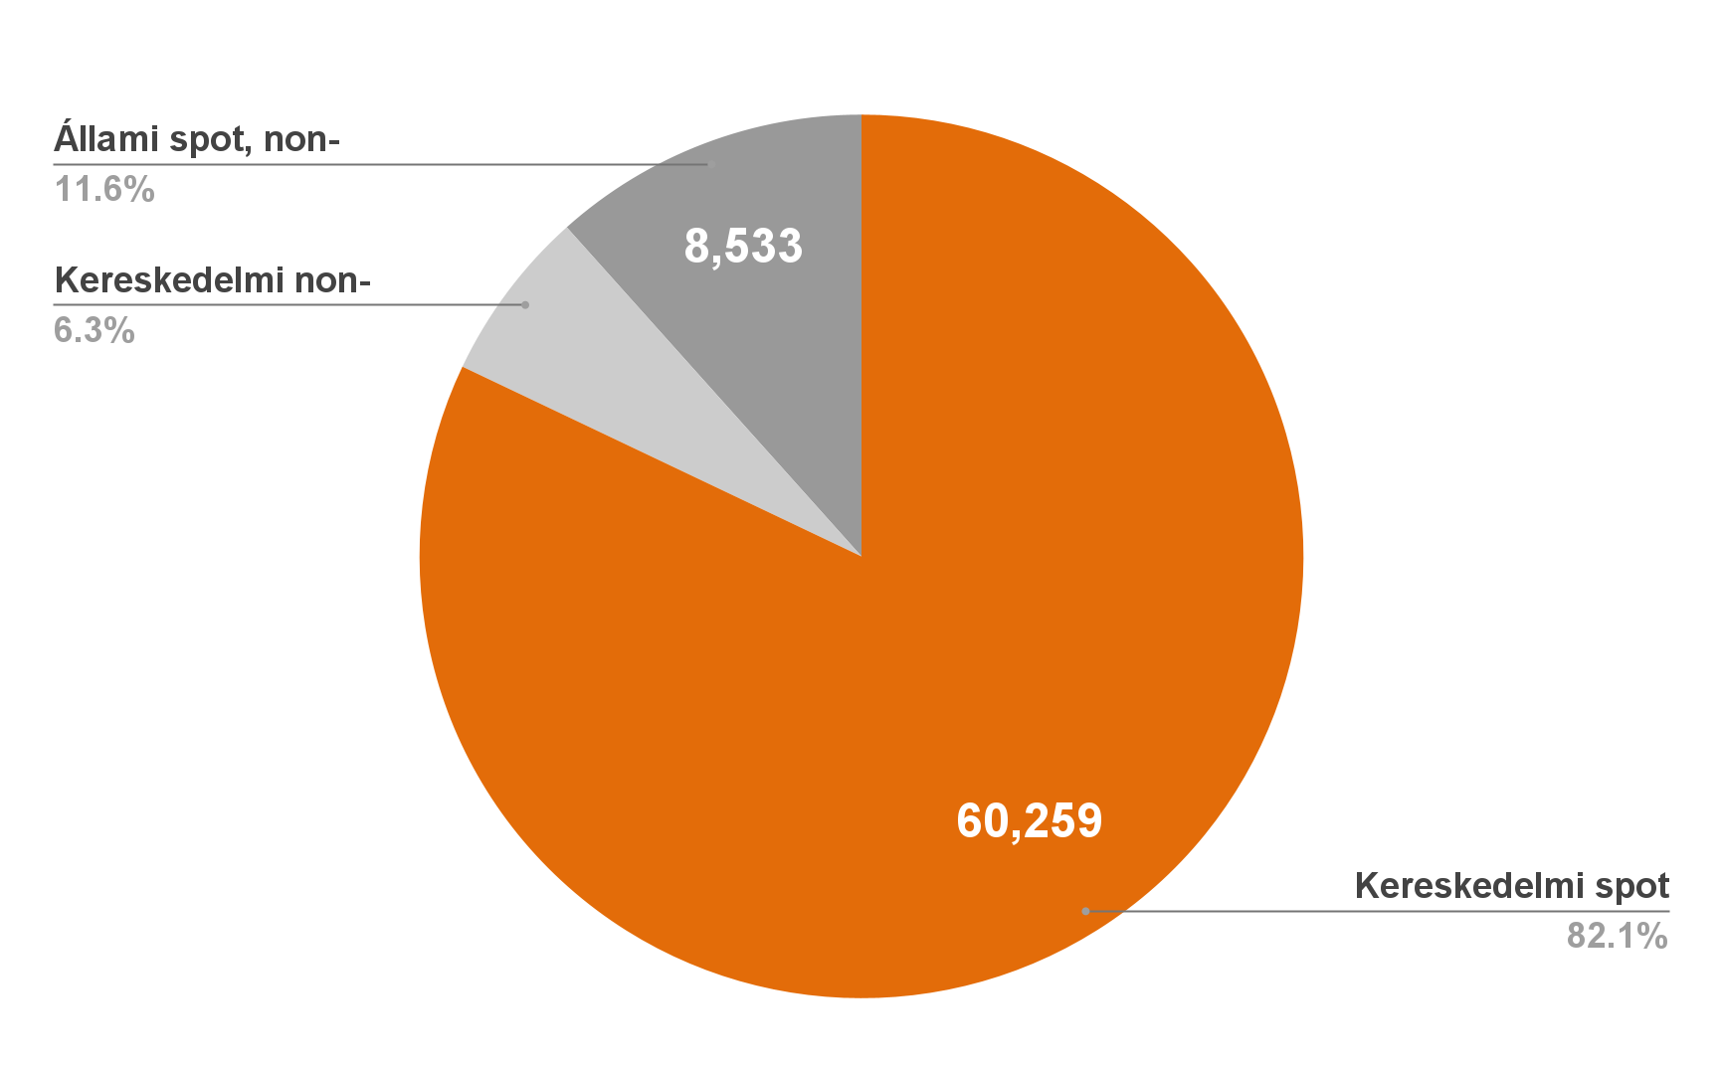
A 2022. évi Televíziós Reklámtorta (árubarter nélkül*)
A kereskedelmi szpot kategória 2022-ben is a legstabilabb teljesítményt nyújtotta
Állami (szpot, non-szpot, TCR)
11,62%
Kereskedelmi non-szpot
6,31%
4,635
A kereskedelmi non-szpot kategória sikeresen megőrizte piaci részesedését
Kereskedelmi szpot
Tavaly az állami forrásból származó megrendelések értéke 11,62%-át adta a televíziós reklámtortának
82,07%
*A bevételek millió forintban értendők

Slide 9
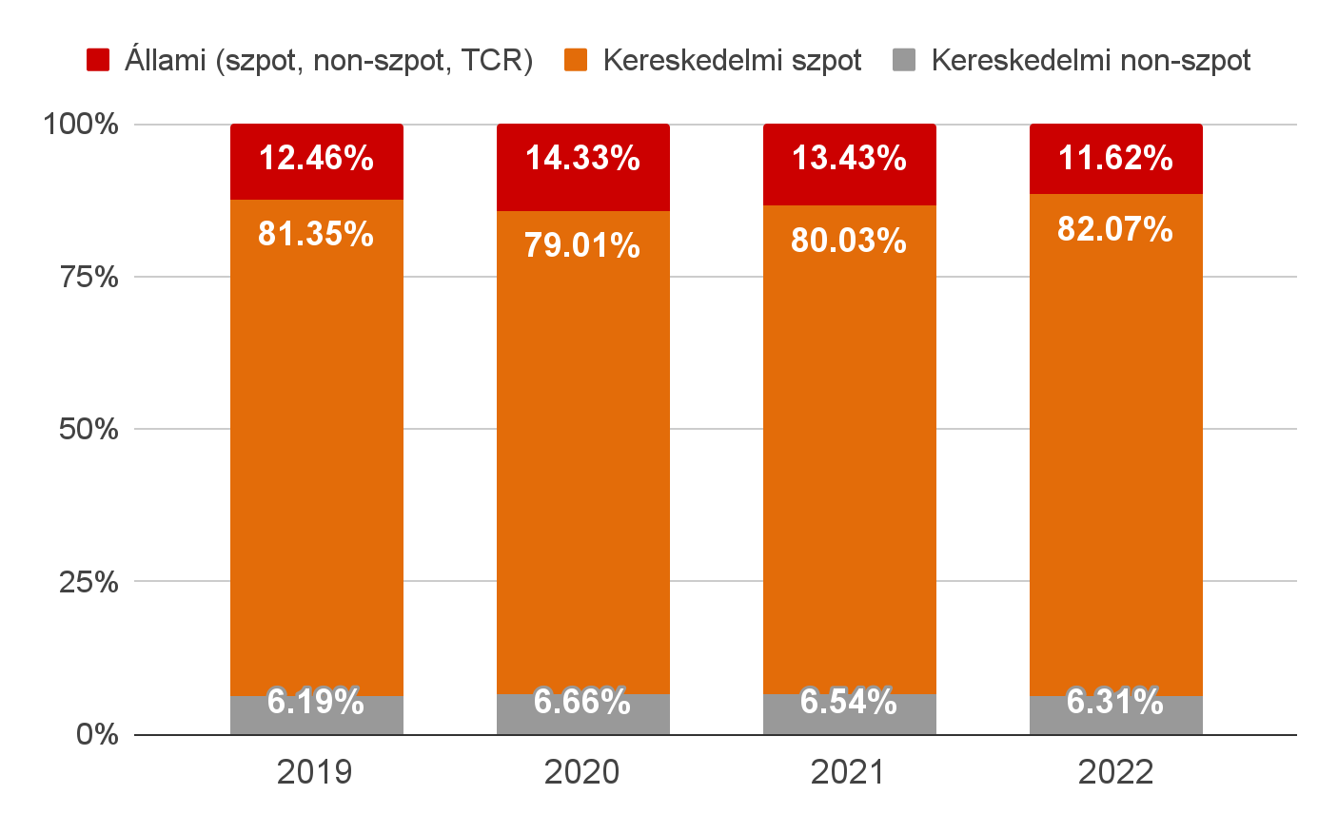
Televíziós reklámbevételek megoszlása kereskedelmi szpot, kereskedelmi non-szpot, valamint állami forrásból származó megrendelések (árubarter nélkül, 2019 - 2022)
A kereskedelmi szpot kategória 2020 óta stabil növekedést mutat, annak ellenére, hogy a televíziós piacon 2021-ben hatalmas COVID világjárvány utáni visszapattanás volt tapasztalható, ekképpen az év eleji bázisérték is már eleve magas volt.

Slide 10
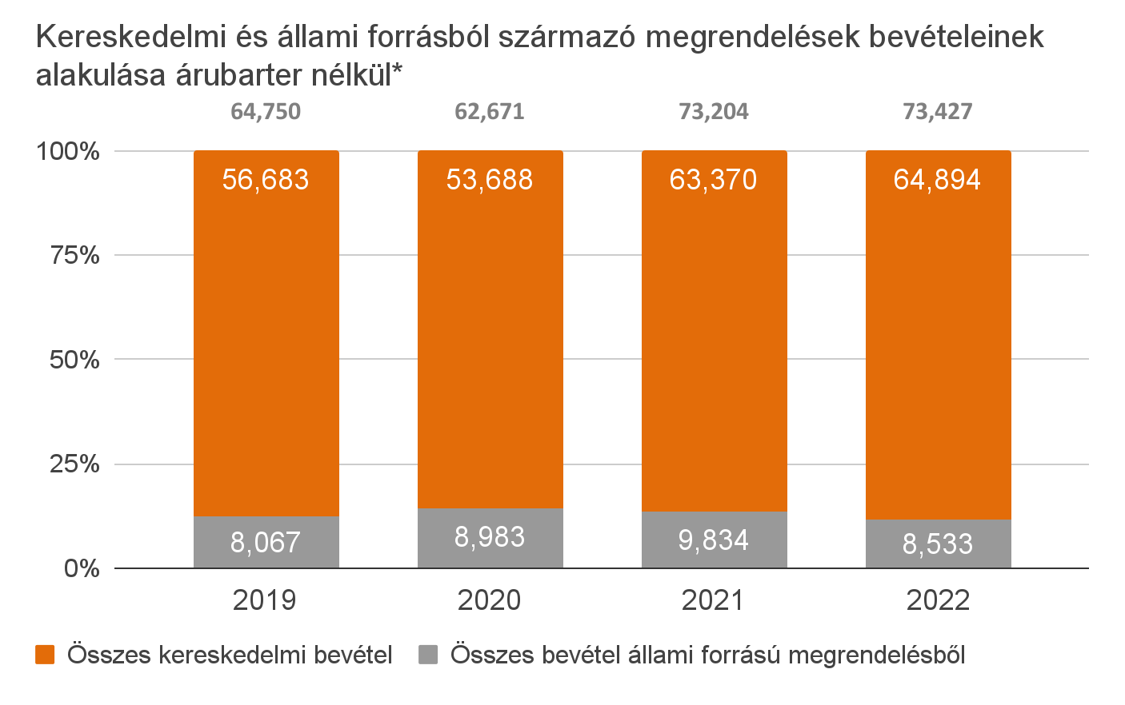
A kereskedelmi televíziós reklámbevételek tovább növekedtek, az állami forrásból származó megrendelések növekedése megállt 2022-ben (árubarter nélkül)
A televíziós rekámpiacon a kereskedelmi reklámbevételek 2022-ben tovább növekedtek
Az állami forrásból származó televíziós reklámpiaci megrendelések korábbi években tapasztalt növekedése megállt 2022-ben
*A bevételek millió forintban értendők

Slide 11
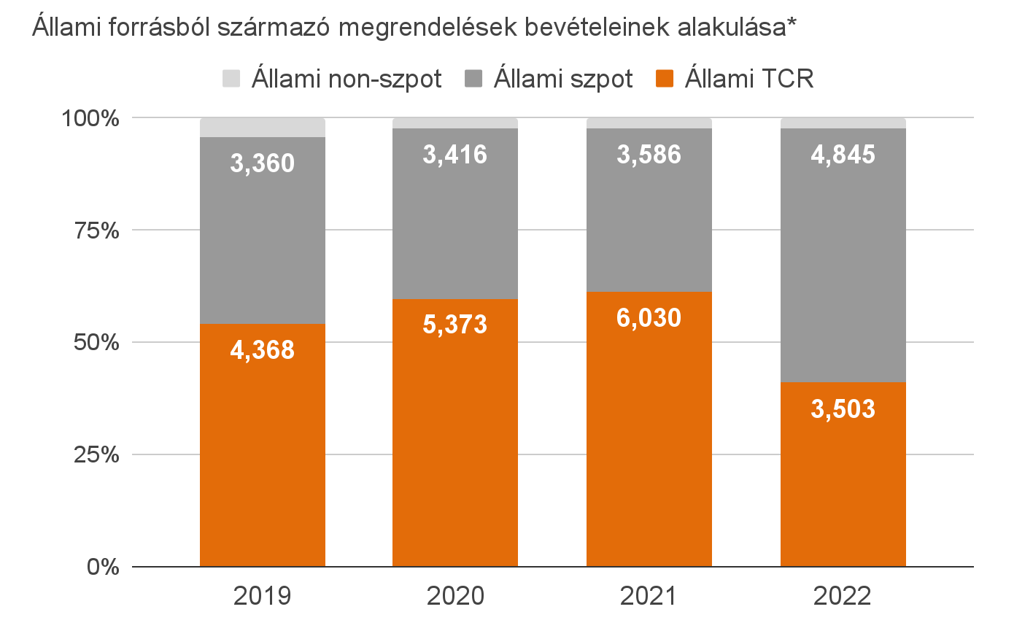
2022-ben érzékelhető átrendeződés történt az állami forrásból származó reklámbevételek összetételében
A kereskedelmi szpot kategóriához hasonlóan, az állami forrásból származó megrendelések esetében is erős évet zártak a szpot-típusú hirdetések 2022-ben
339
194
186
219
A tavalyi évben a világjárvány lecsengésével az állami TCR kategória csökkent 2021-hez képest
*A bevételek millió forintban értendők

Slide 12
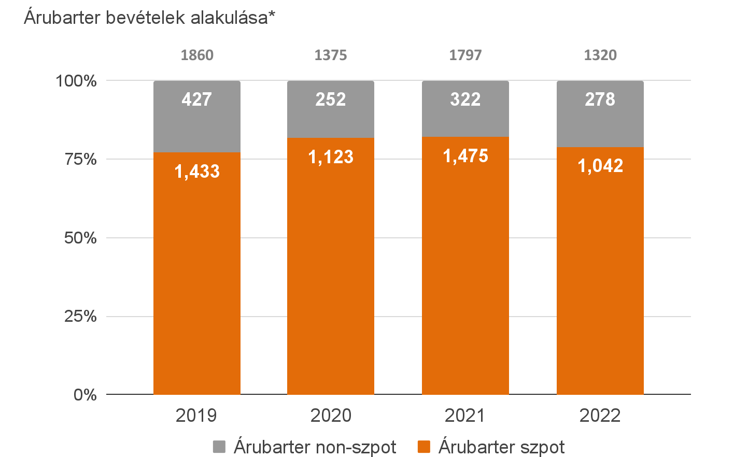
A reklámpiaci szempontból kiemelkedően erős 2021-es évet követően, 2022-ben az árubarter ügyletekből származó bevételek terén csökkenés volt tapasztalható
Az árubarter jellegű bevételek visszaszorulása a piaci növekedés megmaradása mellett pozitív jelenségként is értékelhető, a televíziós reklámpiac természetes szerkezetváltásának eredménye, ami a kiszámíthatóság felé mutat
*A bevételek millió forintban értendők

Slide 13
Összefoglaló
A televíziós reklámpiaci szegmens 2022-ben megőrizte kiemelt szerepét a hazai reklámpiacon.
2021-es évhez hasonlóan, 2022-ben is közel 75 milliárd Ft reklámbevételt realizált a televíziós ágazat.
Kiemelten erős évet zártak a hagyományos, szpot-típusú reklámeszközök a kereskedelmi megrendeléseknél.
A non-szpot reklámeszközök egyre fontosabb szerepet töltenek be a televíziós reklámpiacon, a kategória 2022-ben is megőrizte korábbi relatív piaci pozícióját.
Az állami költések ütemes növekedése megállni látszott 2022-ben.
Az árubarter bevételekre 2022-ben kisebb hangsúly helyeződött, mint 2021-ben.
A televíziós reklámpiac továbbra is a Magyar Reklámgazdaság húzóágazata, 2022-ben is sikeresen megőrizte versenyképességét a reklámfogyasztók figyelméért folytatott kiélezett versenyben.

Slide 14
Köszönjük!
© 2023 PwC. All rights reserved. Not for further distribution without the permission of PwC. “PwC” refers to the network of member firms of PricewaterhouseCoopers International Limited (PwCIL), or, as the context requires, individual member firms of the PwC network. Each member firm is a separate legal entity and does not act as agent of PwCIL or any other member firm. PwCIL does not provide any services to clients. PwCIL is not responsible or liable for the acts or omissions of any of its member firms nor can it control the exercise of their professional judgment or bind them in any way. No member firm is responsible or liable for the acts or omissions of any other member firm nor can it control the exercise of another member firm’s professional judgment or bind another member firm or PwCIL in any way.

